Slide 1




CHÀO MỪNG QUÝ THẦY CÔ
VỀ DỰ GIỜ THĂM LỚP 4A
MÔN: CÔNG NGHỆ

Slide 2

Kĩ thuật
GIỚI THIỆU BỘ LẮP GHÉP MÔ HÌNH KĨ THUẬT

Slide 3
MỤC TIÊU
Kể tên, nhận biết được các chi tiết của bộ lắp ghép mô hình kĩ thuật.
Sử dụng được dụng cụ để lắp, tháo các chi tiết mô hình kĩ thuật.

Slide 4

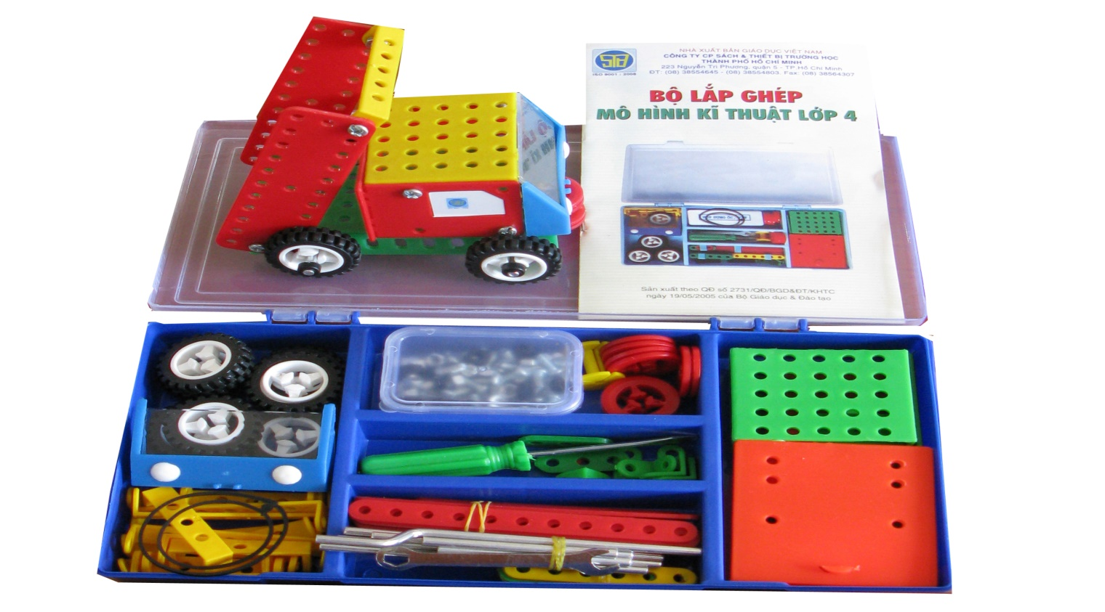

Slide 5
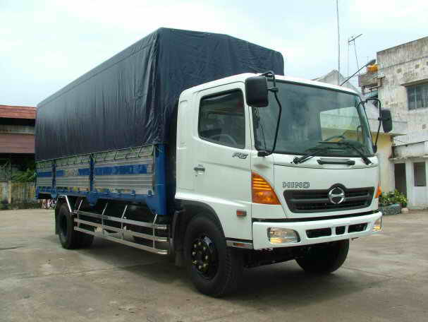
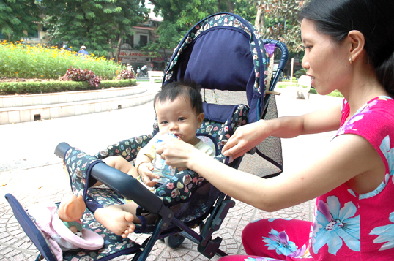
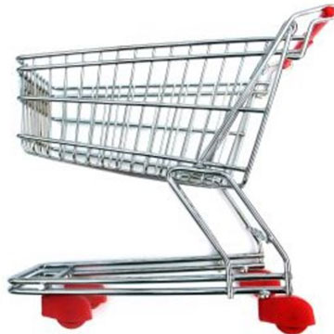
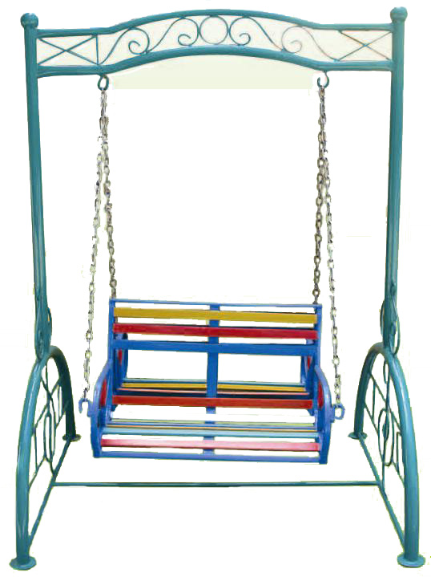

Slide 6
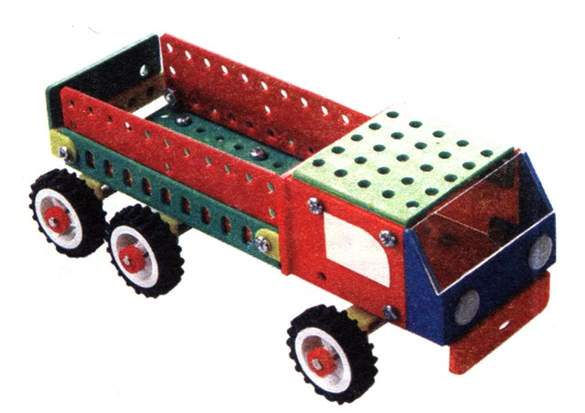
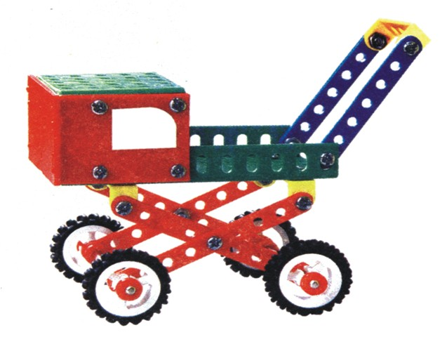
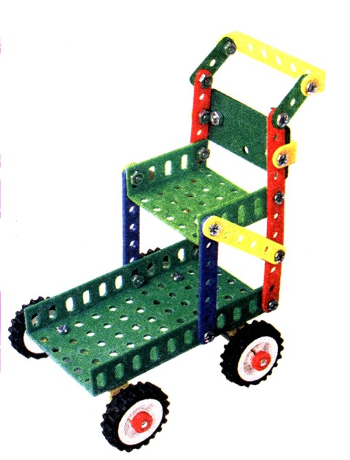
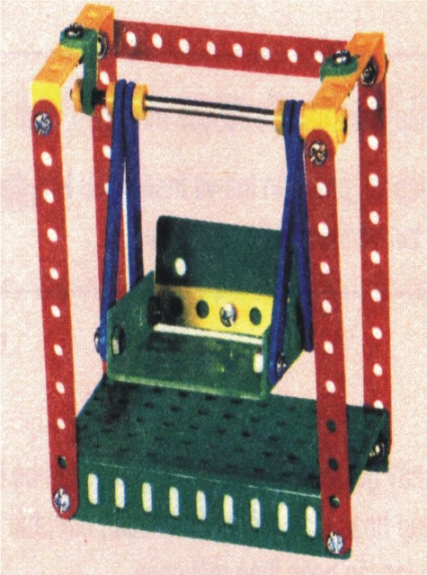

Slide 7

KHỞI ĐỘNG

Slide 8

Bộ lắp ghép kỹ thuật có bao nhiêu chi tiết và được chia thành mấy nhóm?

Slide 9
Bộ lắp ghép có 34 loại chi tiết và dụng cụ khác nhau, được chia thành 7 nhóm chính:
+ Nhóm chi tiết dạng tấm
+ Nhóm chi tiết thanh thẳng.
+ Nhóm chi tiết thanh chữ U và chữ L.
+ Nhóm chi tiết trục.
+ Nhóm chi tiết vòng hãm, ốc và vít.
+ Nhóm chi tiết bánh xe, bánh đai và chi tiết khác.
+ Dụng cụ.

Slide 10
KHÁM PHÁ

Slide 11
A. CÁC CHI TIẾT DỤNG CỤ

Slide 12
- Cùng bạn kiểm tra số lượng từng loại chi tiết theo bảng giới thiệu các chi tiết trong bộ lắp ghép
- Trong các nhóm chi tiết, mỗi nhóm có bao nhiêu loại chi tiết?

Slide 13


Thực hành nhóm 2
(3 phút)
- Trong các nhóm chi tiết, mỗi nhóm có bao nhiêu loại chi tiết?

Slide 14
- Trong các nhóm chi tiết, mỗi nhóm có bao nhiêu loại chi tiết?
Nhóm chi tiết dạng tấm có: 10 dạng chi tiết; Nhóm chi tiết thanh thẳng có: 7 dạng chi tiết; Nhóm chi tiết thanh U và chữ L có 4 dạng chi tiết; Nhóm chi tiết trục có: 4 dạng chi tiết; Nhóm chi tiết vòng hãm, ốc và vít có: 5 dạng chi tiết; Nhóm chi tiết bánh xe, bánh đai và chi tiết khác có: 6 dạng chi tiết; 3 dụng cụ

Slide 15

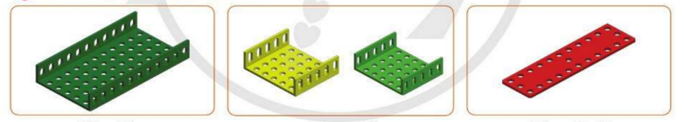
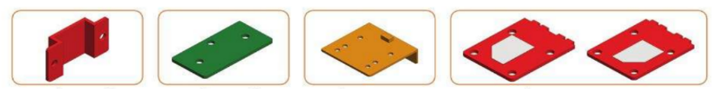
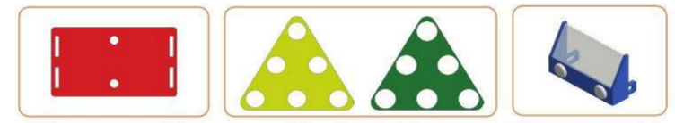

Slide 16

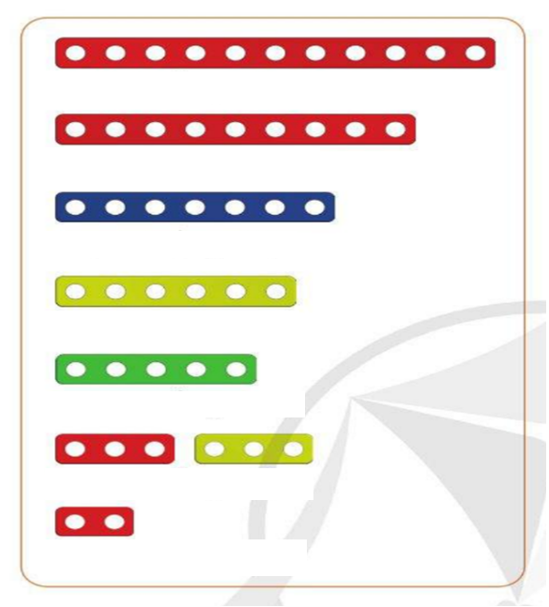

Slide 17

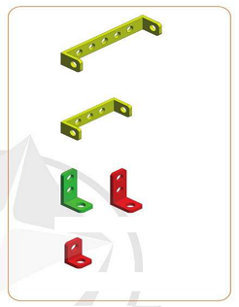
Nhóm chi tiết thanh chữ U và chữ L

Slide 18

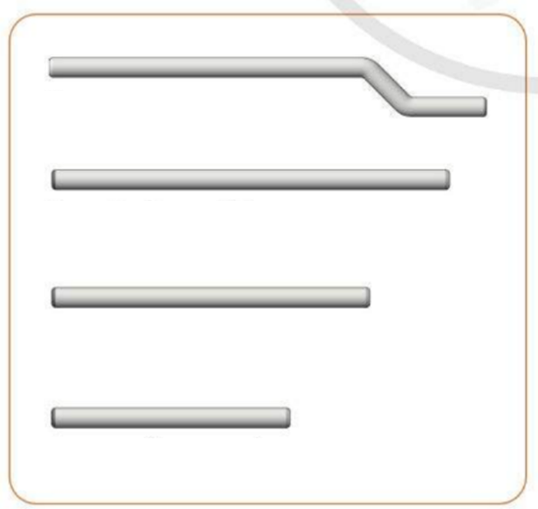

Slide 19
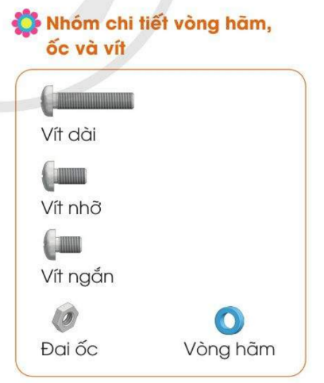

Slide 20
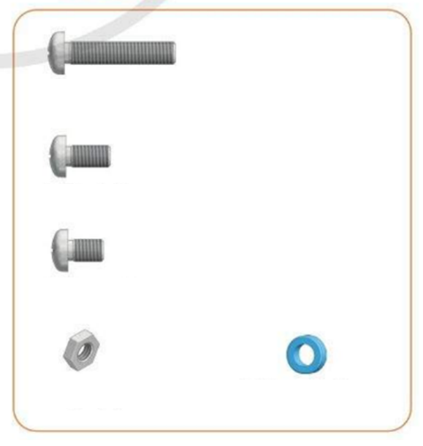
Nhóm chi tiết vòng hãm, ốc và vít

Slide 21


Slide 22
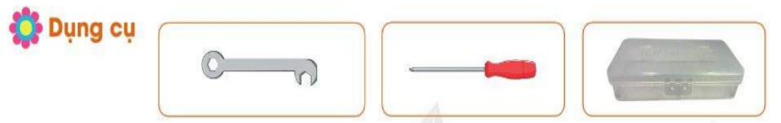

Slide 23
- Hãy kể tên các chi tiết, dụng cụ của bộ lắp ghép mô hình kĩ thuật

Slide 24
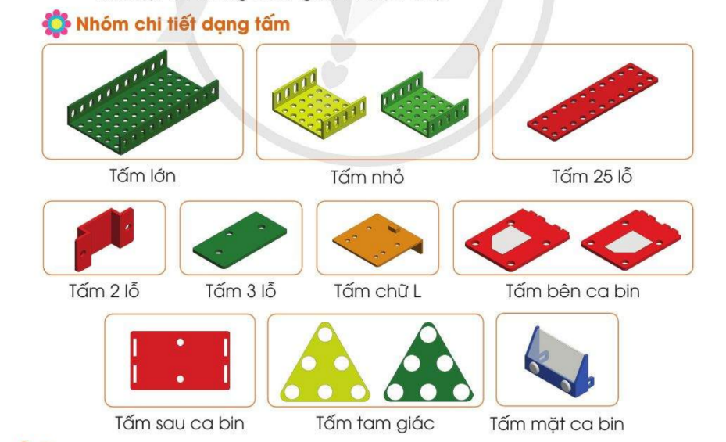

Slide 25
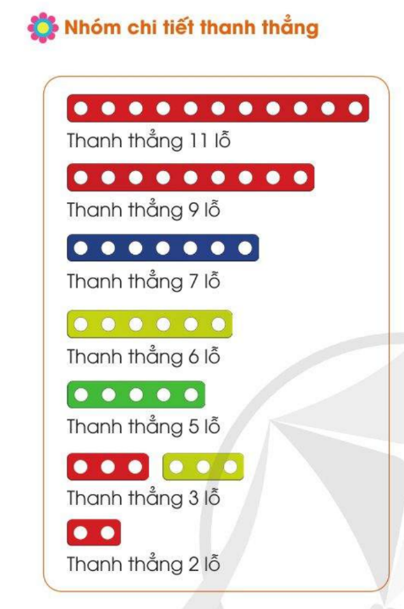

Slide 26
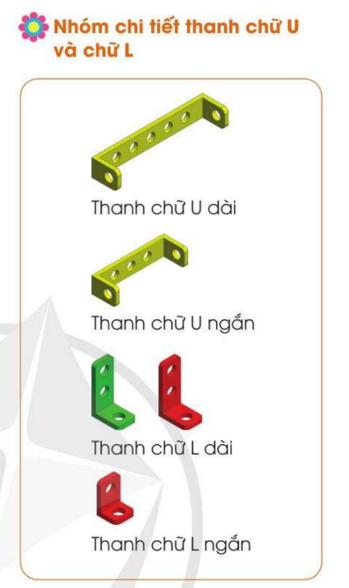

Slide 27
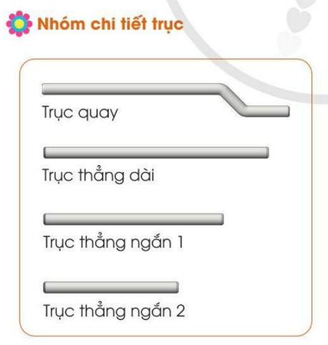

Slide 29


Slide 30
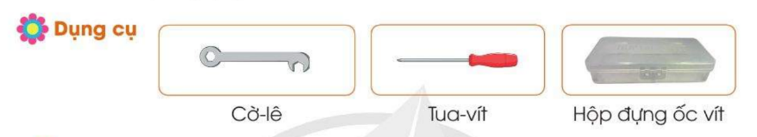

Slide 31
Thực hành nhóm 2
(5 phút)
- Kể tên được các chi tiết, dụng cụ của bộ lắp ghép mô hình kĩ thuật

Slide 32
PHIẾU HỌC TẬP
Kể tên được các chi tiết, dụng cụ của bộ lắp ghép mô hình kĩ thuật

Slide 33
B. CÁCH SỬ DỤNG CỜ-LÊ, TUA VÍT

Slide 34

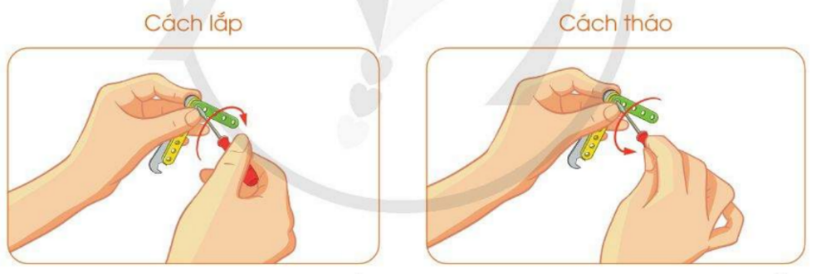
Quan sát 2 hình và thảo luận theo cặp đôi cách sử
dụng cờ-lê, tua vít

Slide 35
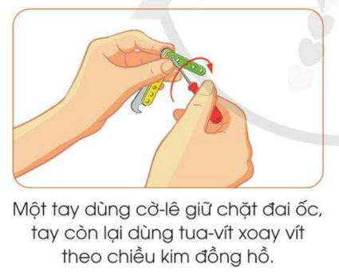
CÁCH LẮP

Slide 36
Lưu ý : Vít nằm phía ngoài của mô hình, ốc được dấu bên trong

Slide 37
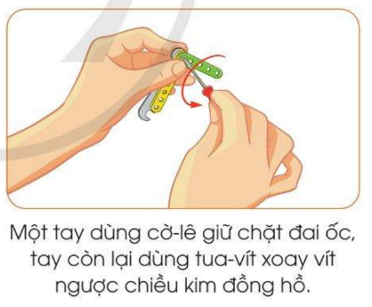
CÁCH THÁO

Slide 38
CÁCH SỬ DỤNG CỜ-LÊ, TUA-VÍT

Slide 39



TRÒ CHƠI
“ AI THỰC HIỆN NHANH HƠN”

Slide 40
Quy tắc trò chơi như sau: Hoạt động theo nhóm đôi, HS thứ nhất lấy và đọc tên chi tiết, dụng cụ trong bộ lắp ghép mô hình kĩ thuật, HS thứ hai sắp xếp các chi tiết vào các nhóm, sau đó lắp và tháo một số chi tiết do GV yêu cầu, nhóm nào làm đúng, nhanh nhất sẽ chiến thắng.

Slide 41
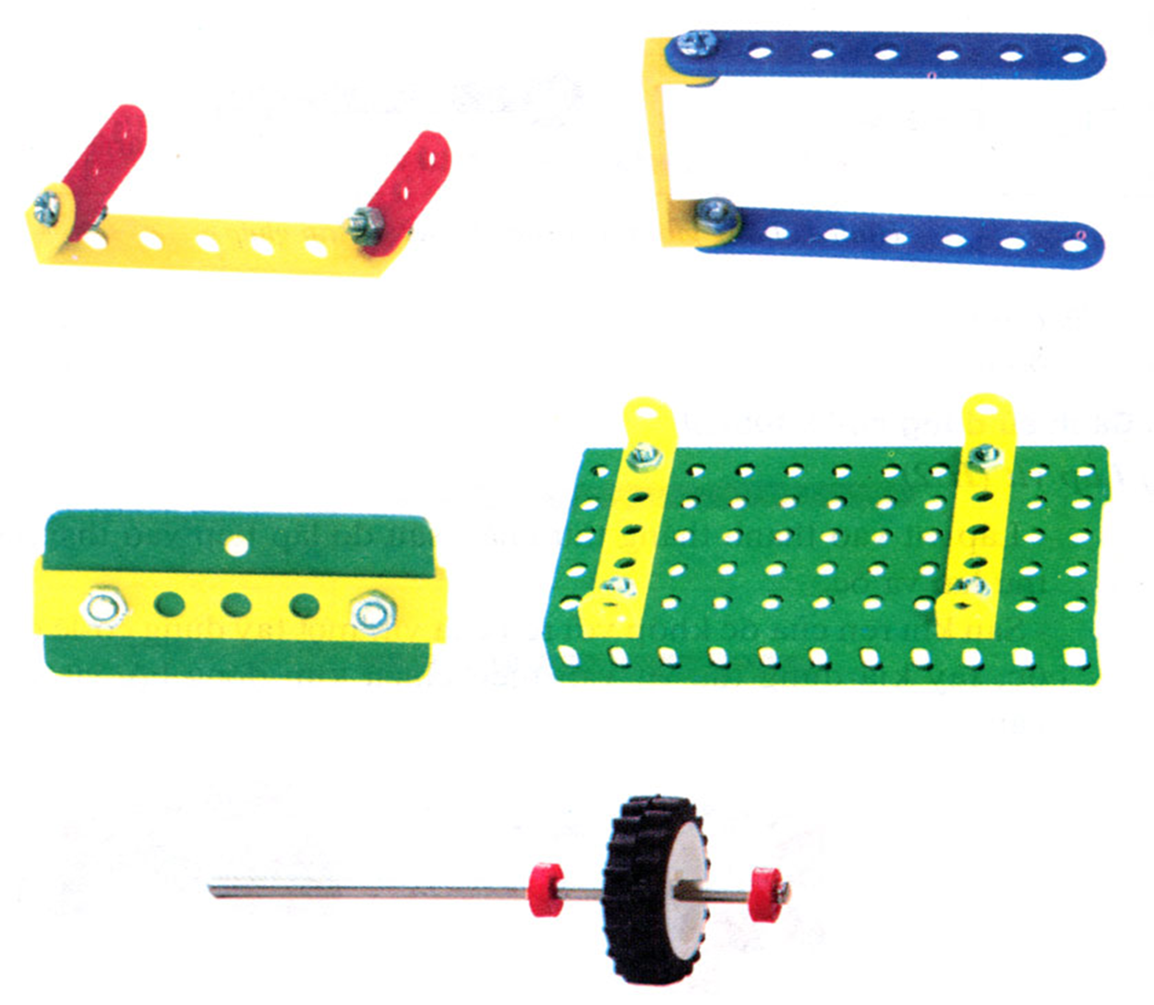

Slide 42
- Lựa chọn 1 mối ghép mà em thích
- Gọi tên chi tiết và số lượng chi tiết cần để lắp mối ghép đó
- Thực hành lắp mối ghép đã chọn

Slide 43
Để tháo vít, em sử dụng cờ-lê và tua-vít như thế nào ?

Slide 44
Lưu ý:
+ Phải sử dụng cờ-lê, tua-vít để tháo, lắp các chi tiết.
+ Chú ý an toàn khi sử dụng tua-vít.
+ Phải dùng nắp hộp để đựng các chi tiết để tránh rơi vãi.
+ Khi lắp ghép, vị trí của vít ở mặt phải, ốc ở mặt trái của mô hình.

Slide 45
a)
b)
c)
d)
e)

Slide 46
Tiêu chí:
+ Các chi tiết lắp đúng kĩ thuật và đúng quy trình.
+ Các chi tiết lắp chắc chắn, không bị xộc xệch.

Slide 47


Slide 48
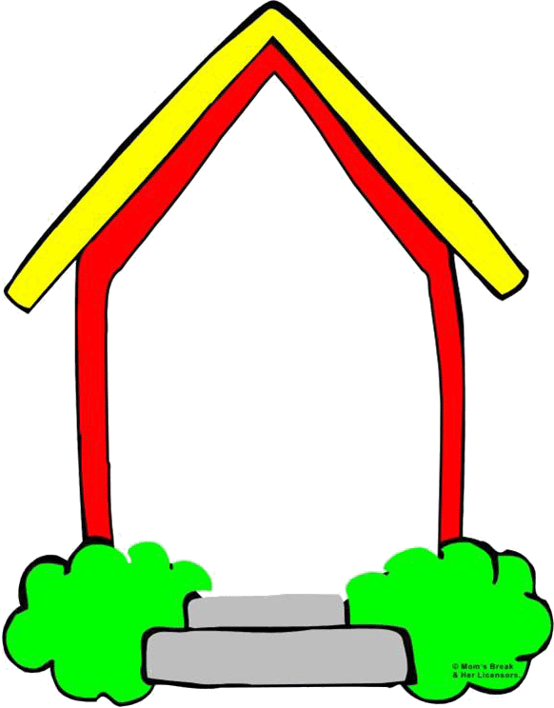
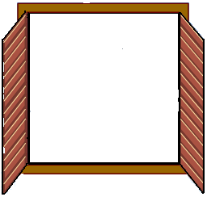


ô cửa bí mật
1
2
3
4
Next

Slide 49





Câu 1: Các dụng cụ trong bộ lắp ghép mô hình kĩ thuật là?
a. Hộp đựng ốc vít.
b. Tua – vít.
c. Cờ - lê
d. Tất cả các đáp án trên.

Slide 50
Câu 2: Tấm lớn thuộc nhóm chi tiết nào?
a. Nhóm chi tiết thanh thẳng.
b. Nhóm chi tiết thanh chữ U và chữ L.
c. Nhóm chi tiết trục.
d. Nhóm chi tiết dạng tấm.

Slide 51
Câu 3: Bước đầu tiên của quá trình lắp ghép mô hình là gì?
a. Lắp ghép theo mẫu.
b. Lựa chọn chi tiết và dụng cụ.
c. Giới thiệu và nhận xét sản phẩm.
d. Tháo và cất dọn đồ dùng.

Slide 52
Câu 4: Là học sinh, em cần làm gì để giữ gìn bộ lắp ghép mô hình kĩ thuật?
a. Không bẻ gãy mô hình kĩ thuật.
b. Giữ gìn cẩn thận.
c. Thu dọn các chi tiết sau khi lắp ghép.
d. Tất cả các đáp án trên đều đúng.

Slide 53





TIẾT HỌC ĐẾN ĐÂY LÀ HẾT RỒI
Cảm ơn các em học sinh thân yêu!

